Slide 2
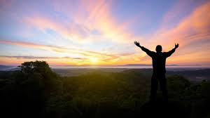
యేసూ ప్రభుని స్తుతించుట ఎంతో ఎంతో మంచిది (2)
మహోన్నతుడా నీ నామమును స్తుతించుటయే బహు మంచిది (2)

Slide 3
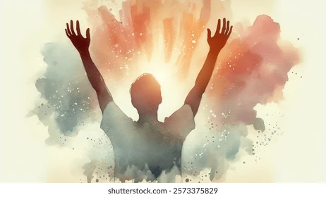
హల్లెలూయా హల్లెలూయా హల్లెలూయా హల్లెలూయా

Slide 4
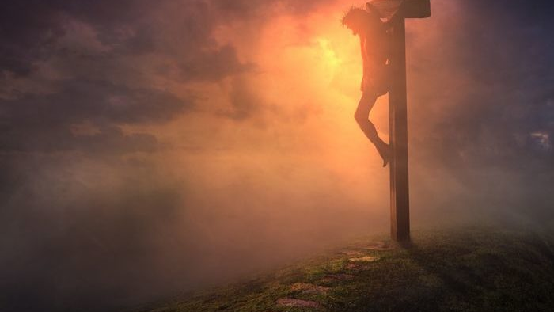
విలువైన రక్తము సిలువలో కార్చి
కలుషాత్ముల మమ్ము ప్రభు కడిగెను (2)

Slide 5
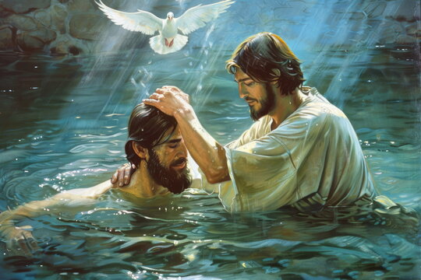
ఎంతో గొప్ప రక్షణనిచ్చి
వింతైన జనముగా మేము చేసెను (2)

Slide 6

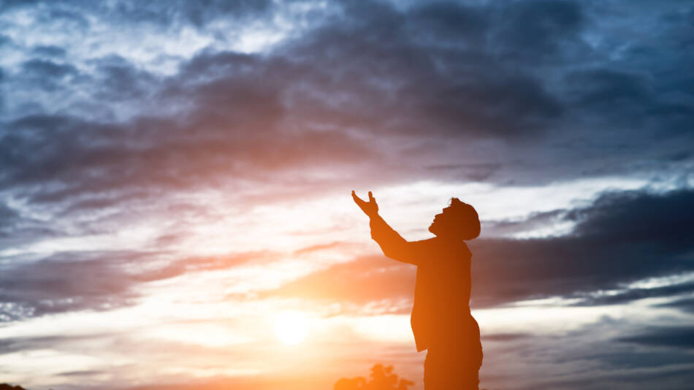
మా శైలము మా కేడెము
మా కోటయు మా
ప్రభువే (2)

Slide 7
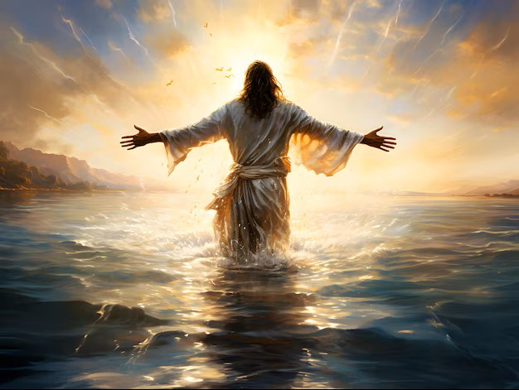
ఉన్నత దుర్గము రక్షణ శృంగము రక్షించువాడు మన దేవుడు (2)

Slide 8
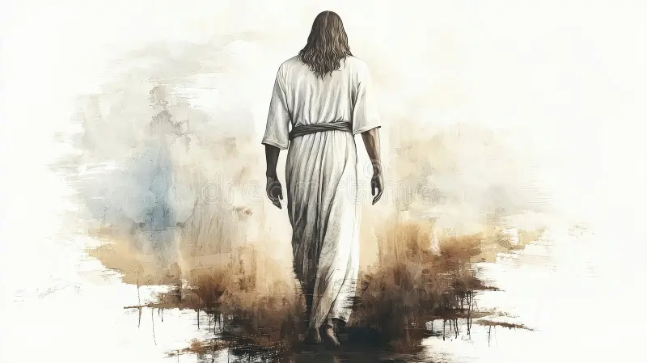
అతిసుందరుడు అందరిలోన
అతికాంక్షనీయుడు అతి ప్రియుడు (2)

Slide 9
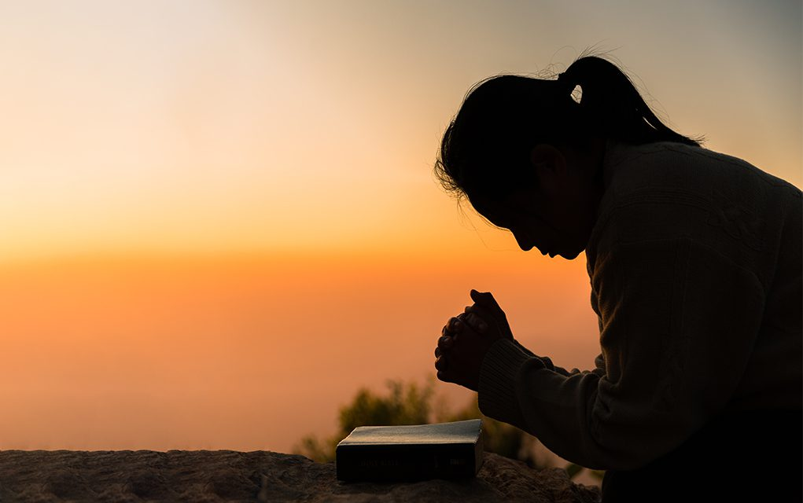
రాత్రింబవళ్లు వేనోళ్లతోను
స్తుతించుటయే బహుమంచిది (2)

